Slide 1
Connected Stamp
Team: WNB

Slide 2
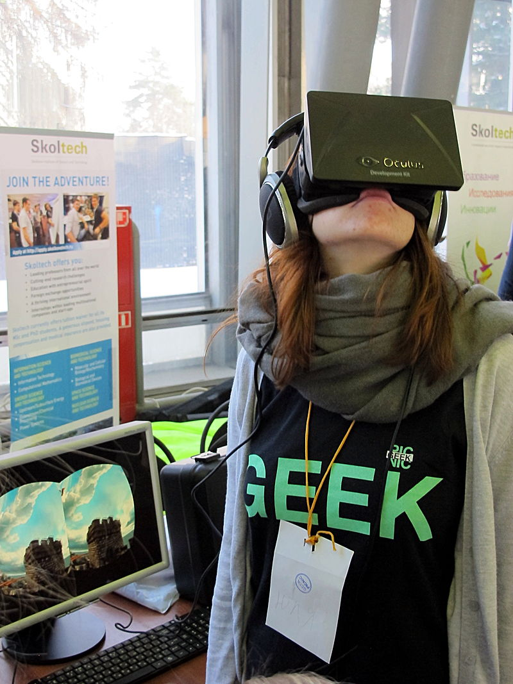
About Team “WNB”
Boost your Big “D”
Weight and Bias
Linear Hypothesis; prediction and model
$H\left(x\right)=Wx+b$, $cost=\frac{1}{m}\sum_{i=1}^{m}{{(H\left(x^{\left(i\right)}\right)−y^{\left(i\right)})}^{2}}$
not G-CAMP, but Geek-CAMP
Social Ineptitude
Wannabe “Geek”
dweeb
Intelligence
nerd
dork
geek
Woman and Boys
Obsession

Slide 3
About our interest
Boost your Big “D”
“We are concerned about social and environmental wellness”

Slide 4
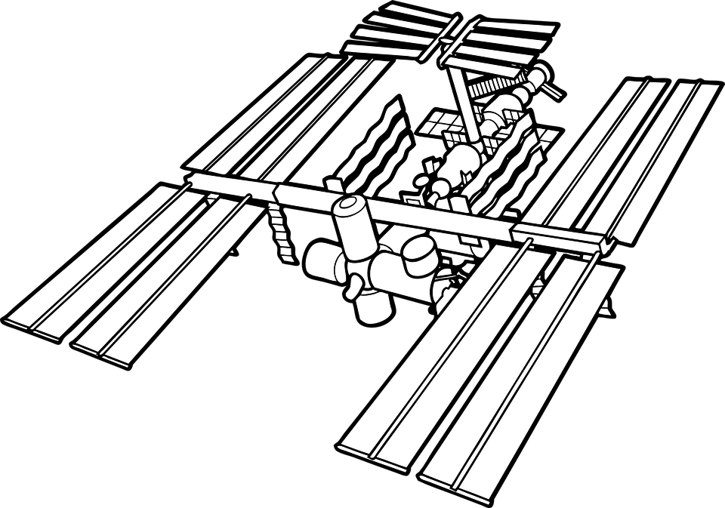
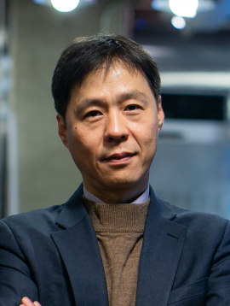
Boost your Big “D”
WNB’s Astronaut
Father and Mother
황해연 (前 LG전자 엔지니어)
기획 /하드웨어
김민전 (現 LG전자 엔지니어)
기획 / 소프트웨어
Hustler
Hacker
“보고싶다 가을야구”
Hackathon
and Two son
황인규 (예비중학생)
기획 / 테스트
황인후 (초등학생)
기획 / 테스트
Hipster
“황금(黃金)세대”
Hipster

Slide 5
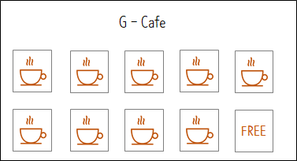
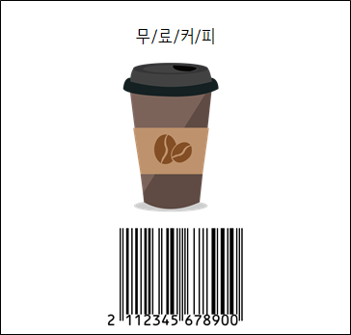
Our 1st Project
Boost your Big “D”
(aka touch code tech)
“Connected Stamp”
= simple, easy, fun
= paperless
= save the earth
커넥티드 스탬프

Slide 6
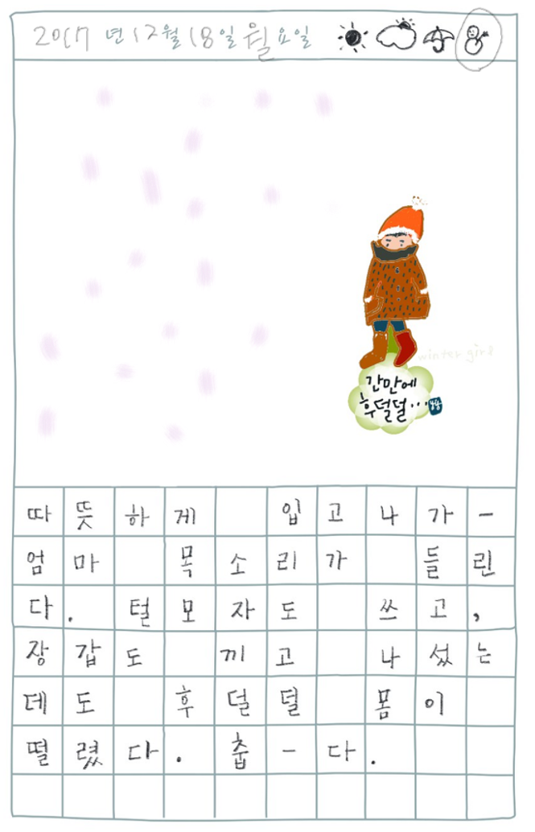
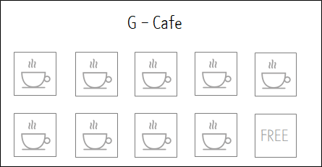
At a glance
Boost your Big “D”
디지털 일기장에
도장을 “쿡” 찍으면,
“참! 잘했어요.” 도장.
커피 스탬프북에
도장을 “쿡” 찍으면,
무료쿠폰이 발급.

Slide 7
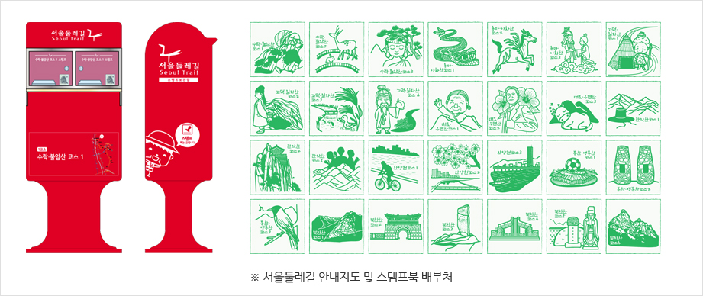
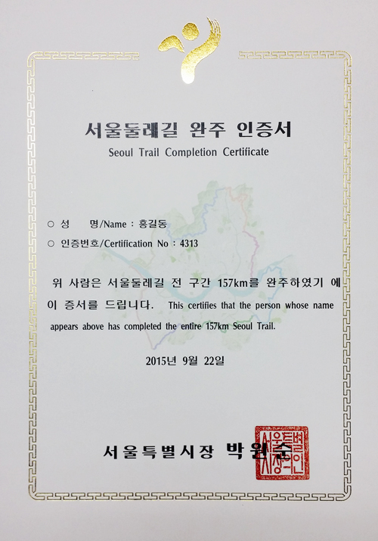
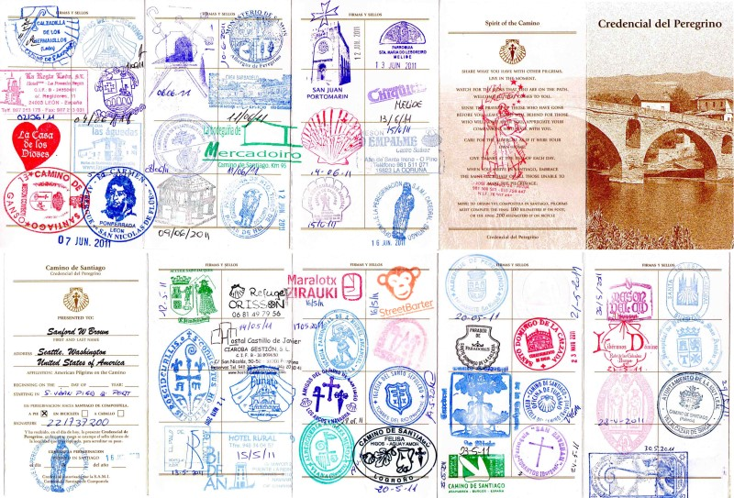
Background
Boost your Big “D”
“서울 둘레길 투어를 하고 싶은데…”
(6개 지정 배부처에서) 안내지도, 스탬프북 받기
스탬프 투어
(1개 지정 안내센터에서) 완주 인증서 발급
스탬프북 받기도 제출하기도 힘들다 (오프라인 지정장소/시간)
안내지도/스탬프북 물량부족 가능성 (문의전화 후 방문 권고)
완주까지 장시간 소요 → 분실/오염 위험, 부정사용
서울 둘레길 안내지도 / 스탬프 / 완주인증서
산티아고 순례 길 스탬프북
서울 둘레길: 총 연장 157km (숲길 85km, 마을길 40km, 하천길 32km) , 8개 코스. 서울의 역사, 문화, 자연생태를 스토리로 엮어 국내외 탐방객들이 느끼고 배우고 체험할 수 있도록 조성한 도보 길

Slide 8
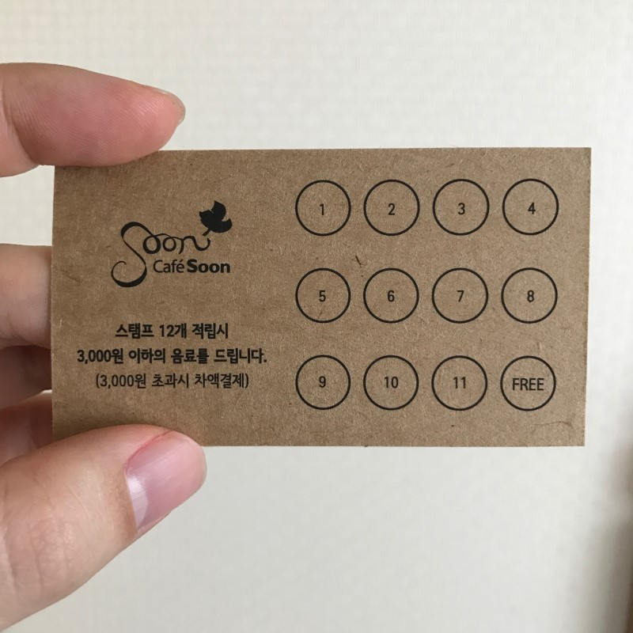
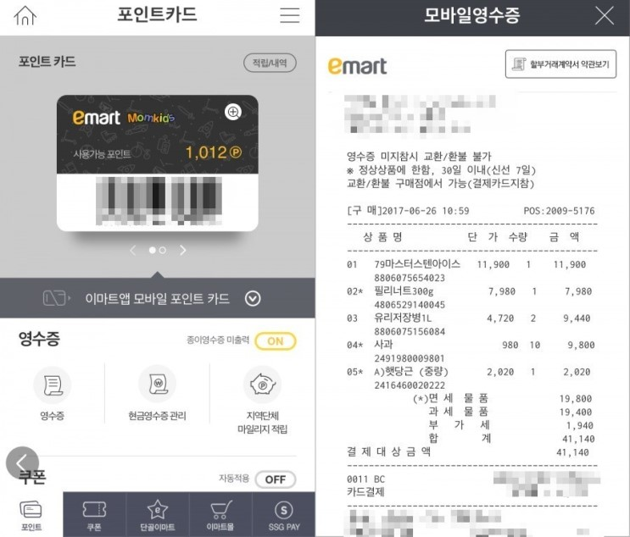
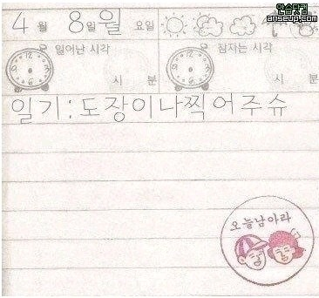
Deep dive and Solution
Boost your Big “D”
생활 속 스탬프 활용과 문제점
학습성취 및 학부모확인 (일기장, 독서노트, 알림장)
무료쿠폰, 무료주차/방문확인, 경품제공 확인
스탬프 활용 서비스는 종이사용을 전제
스탬프가 활용될수록 인쇄용지/백판지 사용 증가
디지털 전환 → 다양한 장애물 (고객 관성, 구축비용)
사회/환경적 비용절감 + 사용자 경험 유지 + 디지털전환문제점 해결
⇒ 커넥티드 스탬프
나무
24그루
물
86,503 리터
에너지
9,671kWh
CO₂
2,541Kg
종이
1톤
폐기물
872Kg
Paperwork: Comparing Recycled to virgin paper (2012, april)

Slide 9
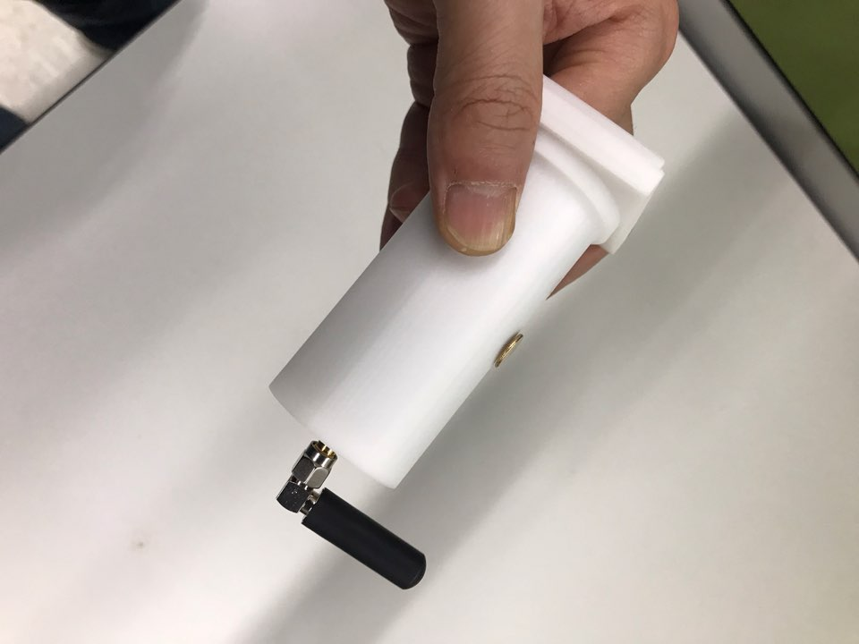
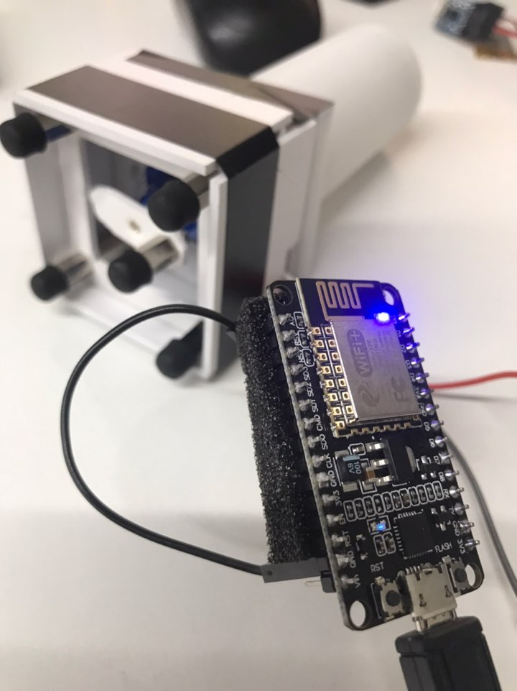
Mission & configuration
Boost your Big “D”
Device & OS (T)
Connectivity (N)
Cloud (P)
Service (S)
MISSION :
Arm Mbed
LPWA
Pelion / thingspark
?
1st Configuration :
Android nano 33 BLE
NB-IoT
Pelion ⇒ thingspark
Connected Stamp
다양한 제약사항
Trial and Error …
Final Configuration :
ESP12E
Pelion
⇒
thingspark
Connected Stamp
WiFi
Pelion G/W
DISCO 475VG 101A
NB-IoT

Slide 10
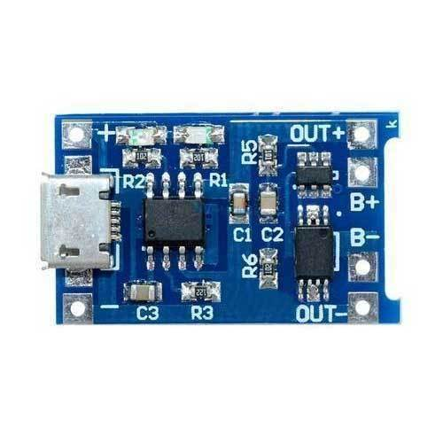
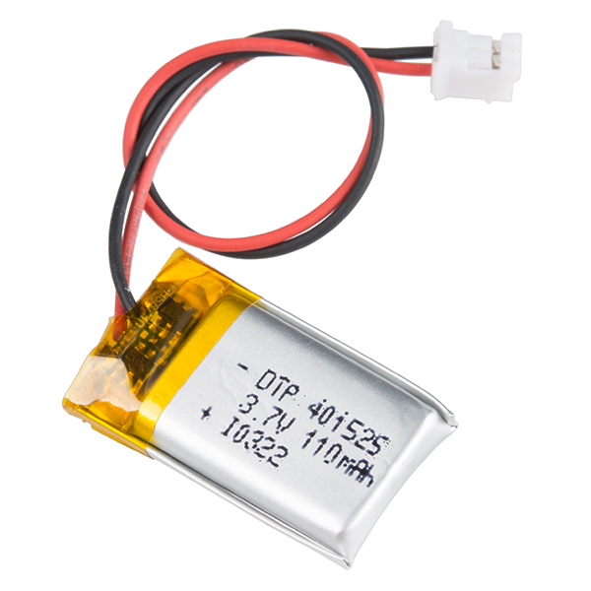
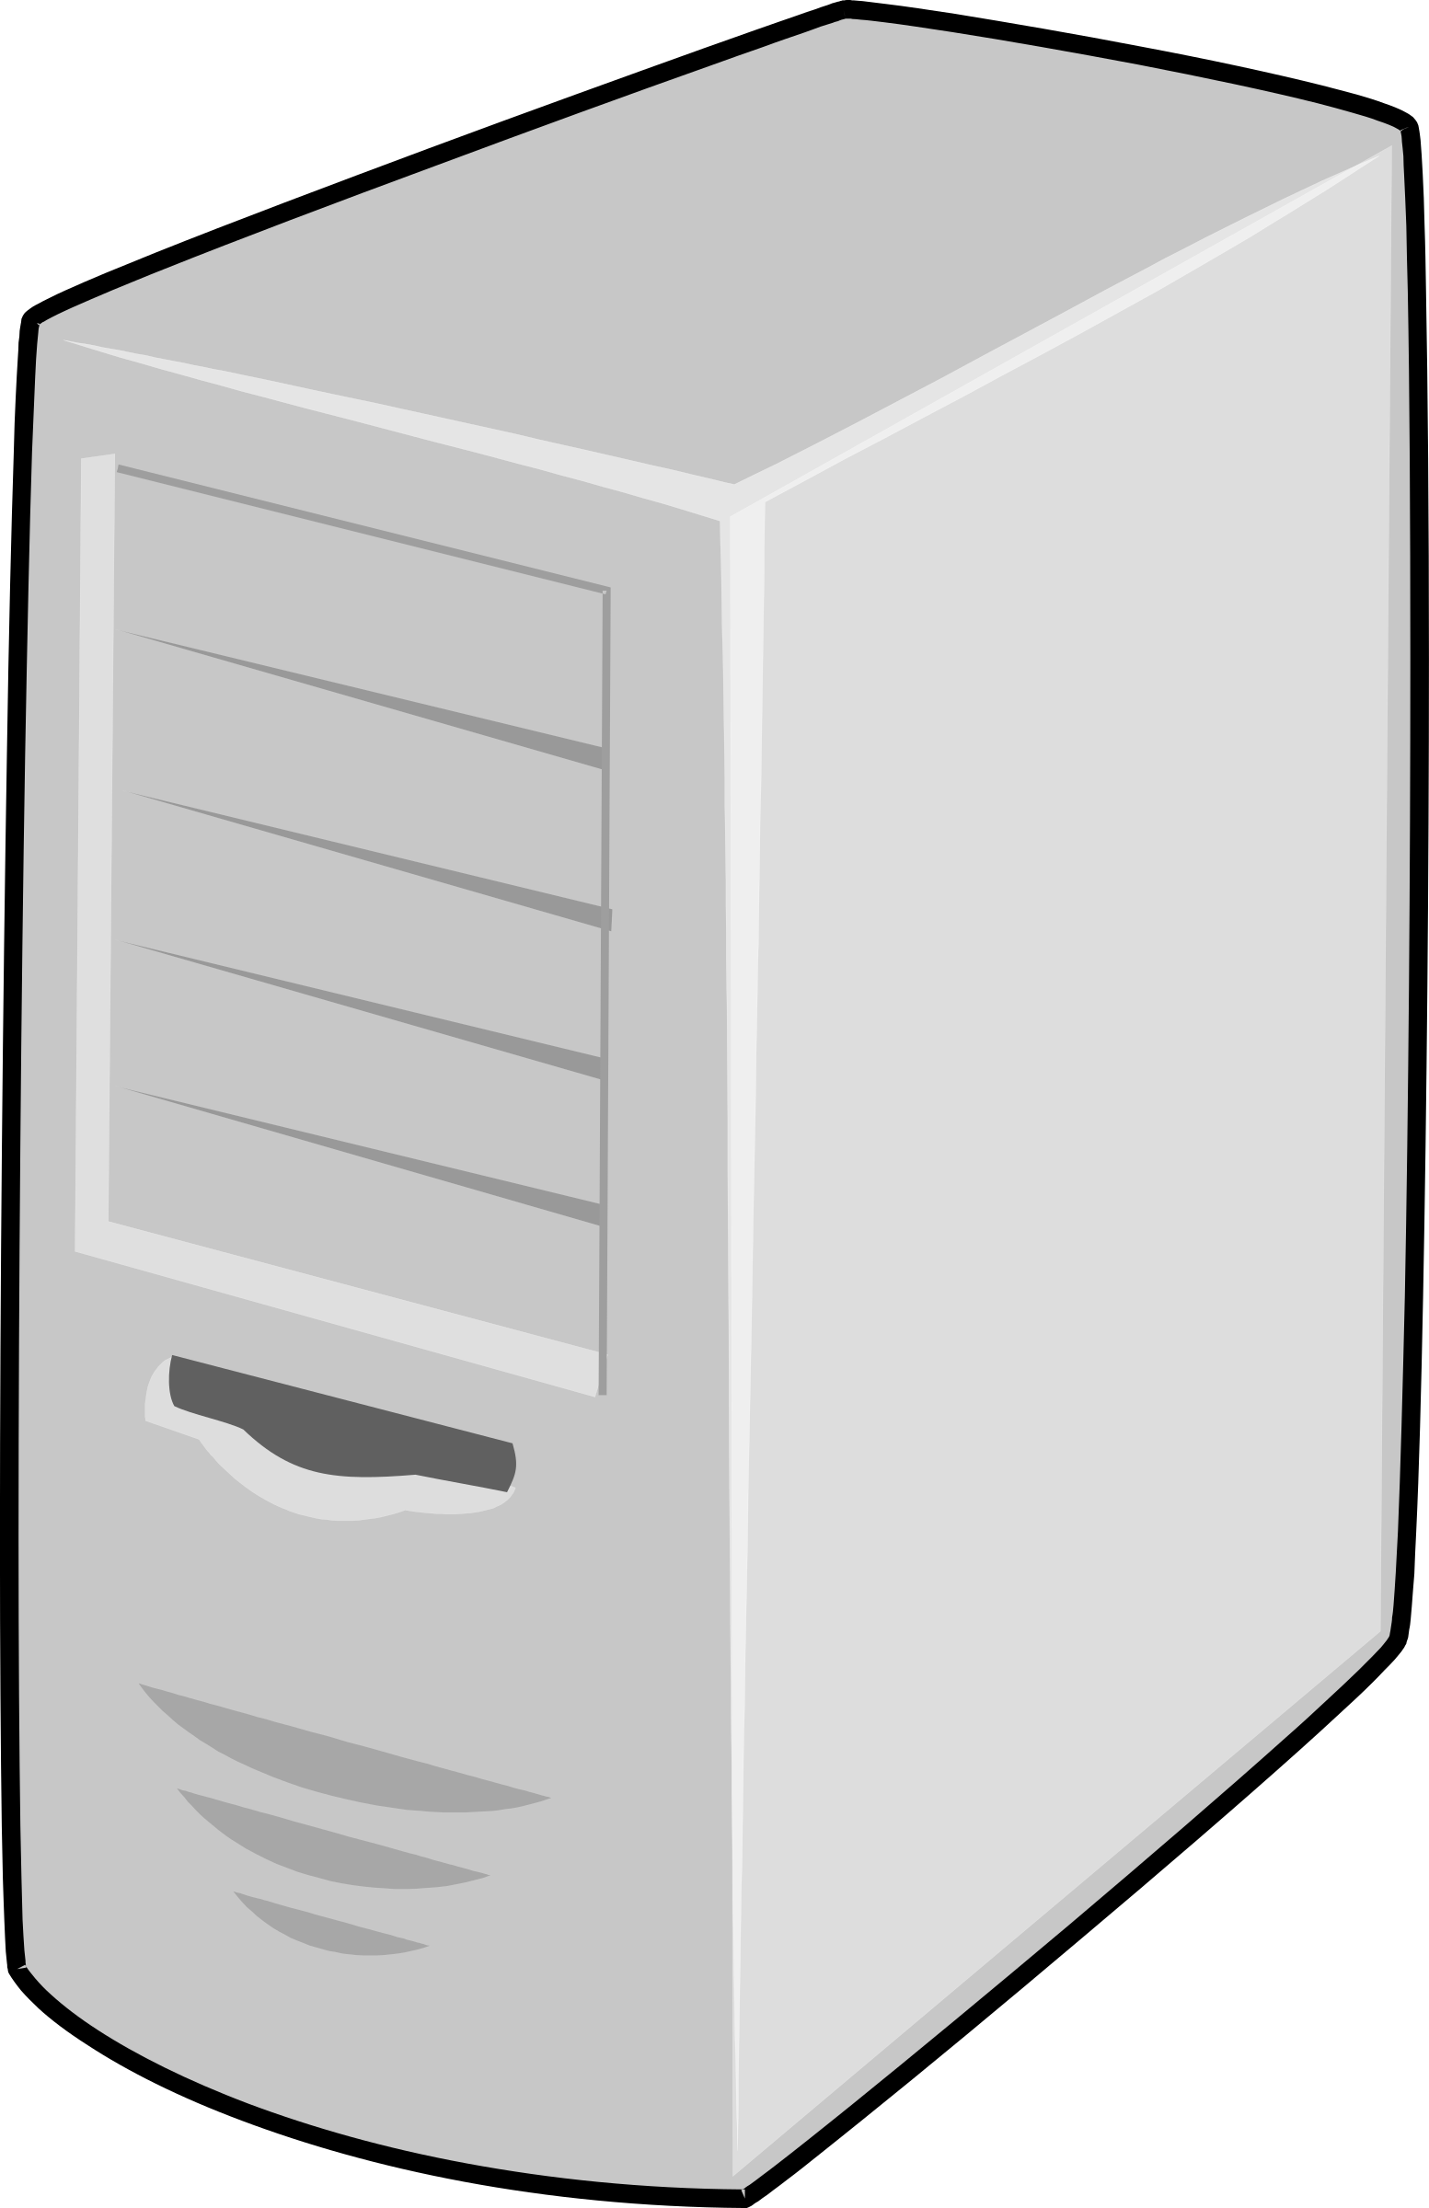
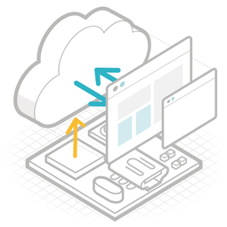
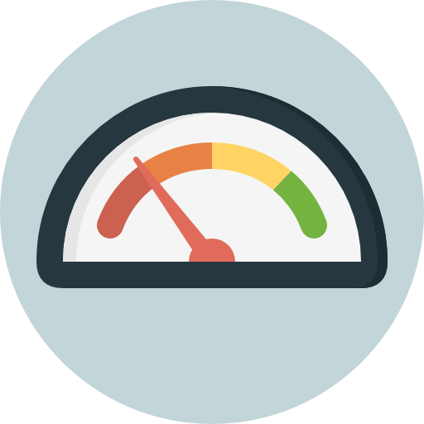
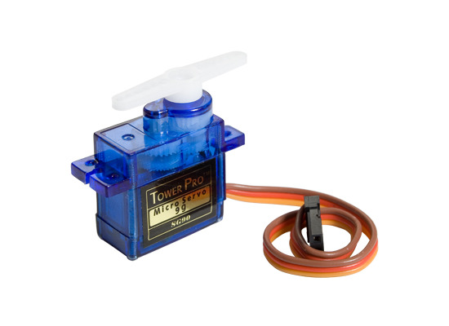
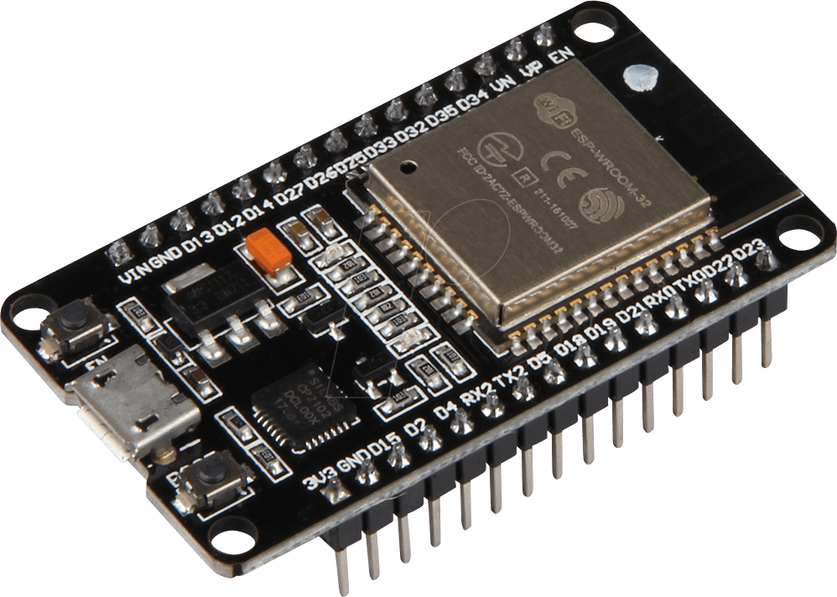
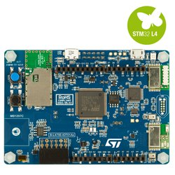
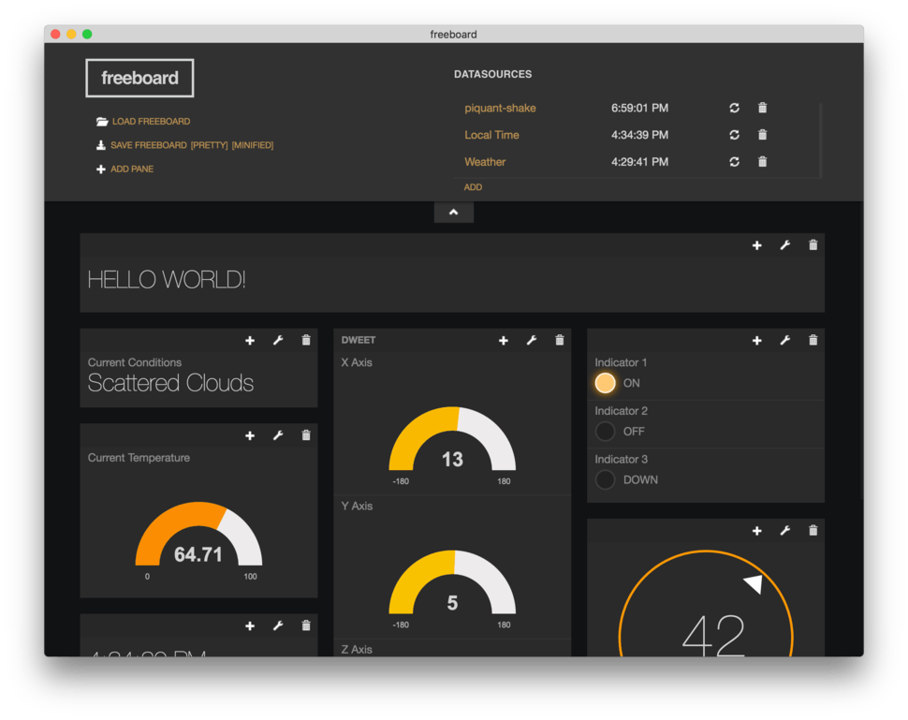
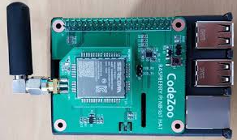
Systems configuration
Boost your Big “D”
TP4056
LiPo
Servo
motor
WiFi
ESP12E
Pelion gateway
LPWA
dweet.io
freeboard
구분 | 모델 | 역할
스탬프 | nodeMCU (ESP12E) | MCU
 | Servo motor | 동적 터치 지원
 | TP4056 | 내부 충전기
 | LiPo 배터리
게이트웨이 | For non-arm device to Pelion | arm Mbed device manager
서비스 서버 | Heroku cloud | 데모서비스
단말 | Android / iOS | web-app application
LPWA | DISCO-475VG + codezoo NB-IOT | LPWA sensor

Slide 11
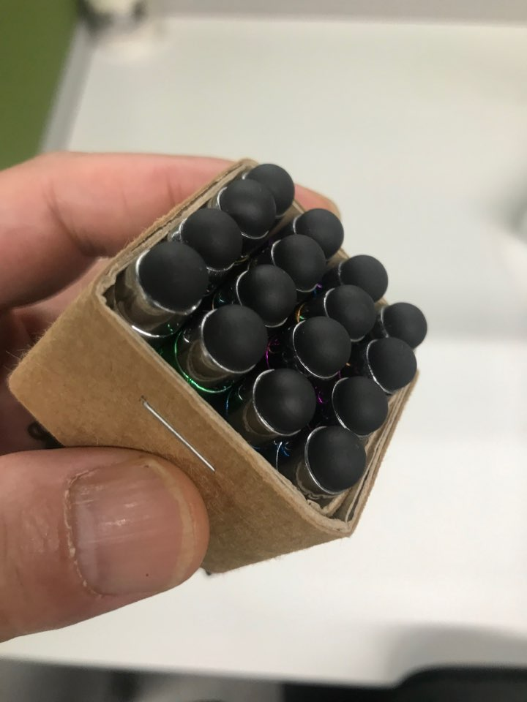
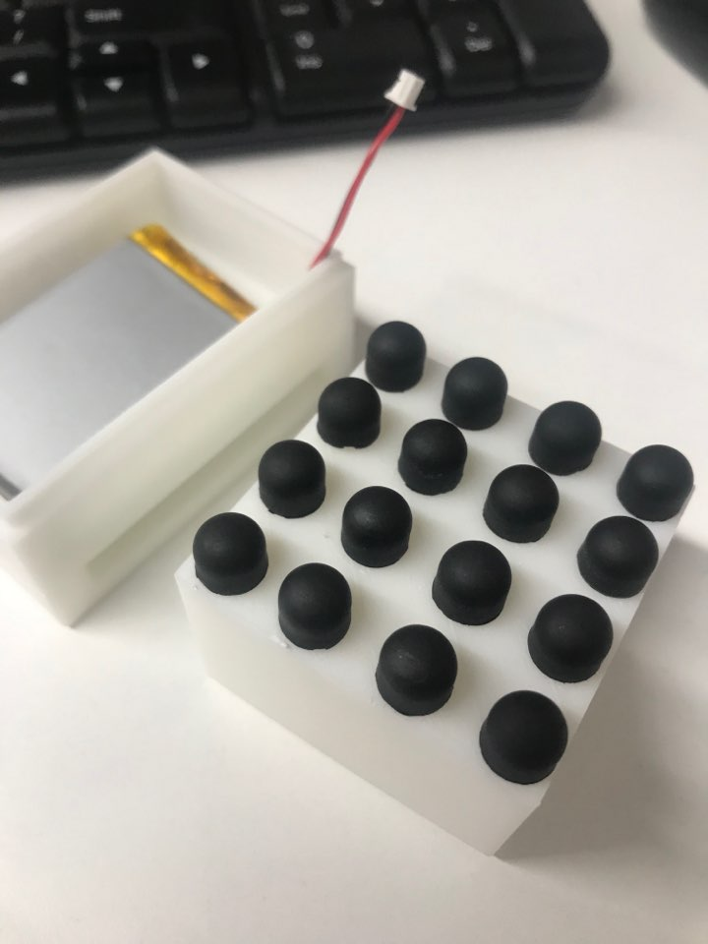
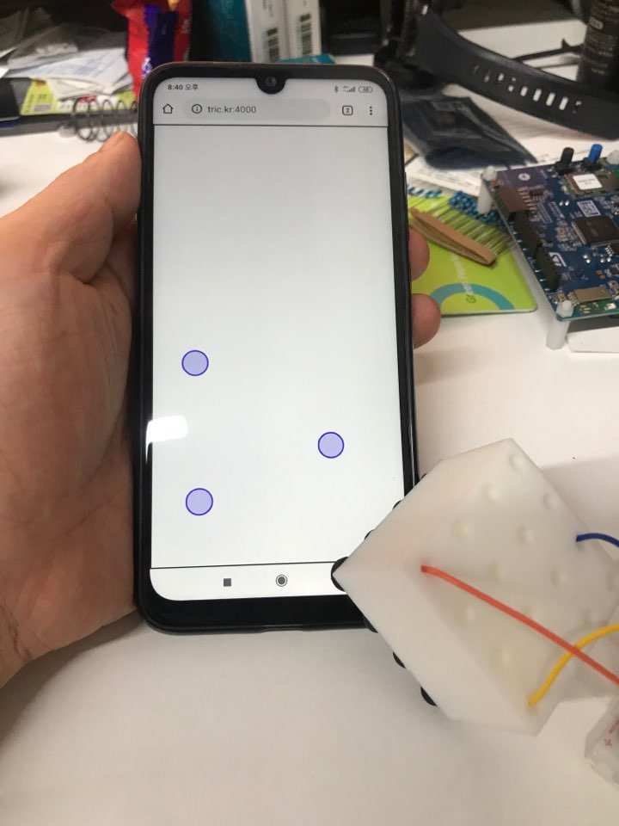
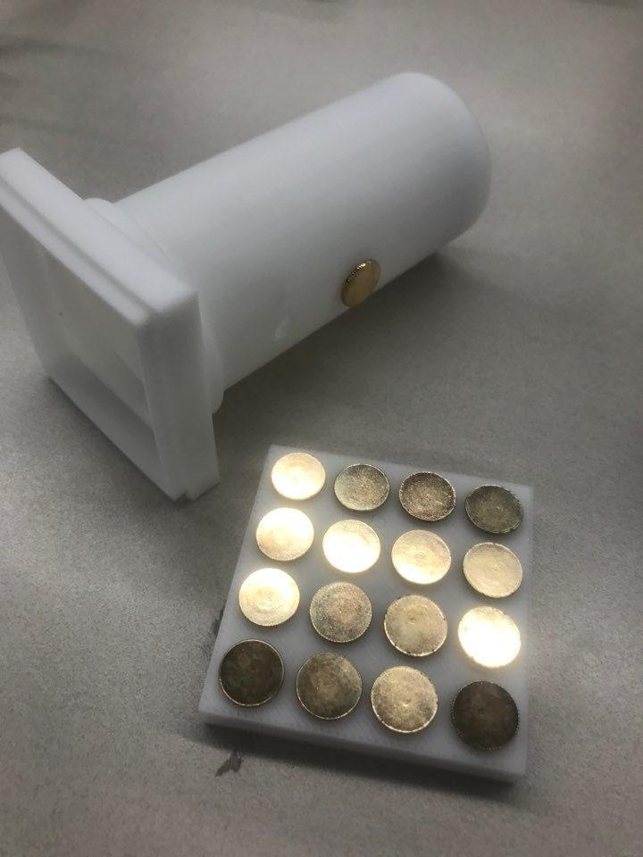
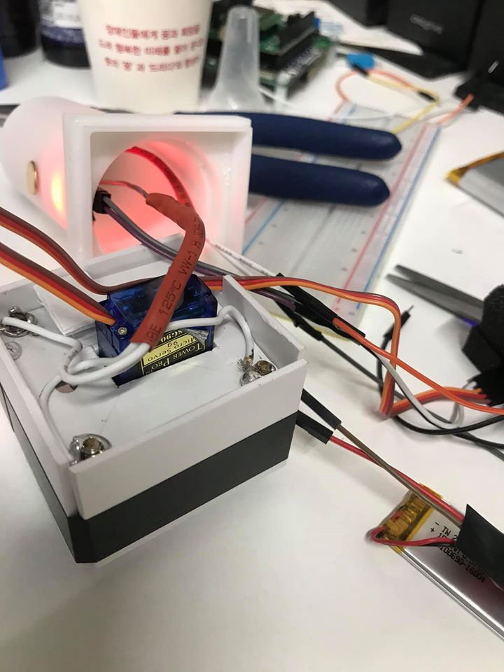
Challenges & Overcomes (1/4)
Boost your Big “D”
정전식 터치 / 기구 구현
정전 터치의 접점 (3mm 이상) : 동선 → 압정 → M4 서포트
적정 멀티 터치코드 구현 (4개 이상): 아이폰(5개), 안드로이드 (2-11개)
별도 접지유도장치 없이 구현 어려움: 정적/전기적 :mux (CD74HC4067) → 동적/물리적: 서보모터, 솔레노이드
M
M
0
180
M
압정
ESP12E
서보모터
1) 종이박스 + 미니터치 펜
2) 고무팁 + 3D모형/구리선
3) 고무팁 + 3D모형/케이블
4) 압정+3D모형
5) M4서포트+서보모터+하드보드

Slide 12
Challenges & Overcomes (2/4)
Boost your Big “D”
스탬프 터치코드 설계 및 구현
정전방식의 비정밀성과 회전입력에 대한 대응
정전방식의 비정밀성 ⇒ 해석가능한 화면을 쪼개서 수렴해석
회전입력 ⇒ 마커를 활용한 위상보정
Grid 형태의 구역화를 통해,
수치수렴해석
마커를 활용,
데이터의 위상 보정

Slide 13
Challenges & Overcomes (3/4)
Boost your Big “D”
arm Mbed Pelion 클라우드 연결 (+ thingspark)
아두이노 나노 33 BLE (셀룰러 API 확인불가, ESP32 라이브러리 100% 호환x)
스탬프 기구적 특징 (작은 폼 팩터) → Cat.M1/NB-IoT 모뎀: 폼-팩터
⇒ arm Mbed Pelion 게이트웨이 개발
mbed-cloud-client-example (ubuntu)
+ mbed-cloud-client/CMakeLists.txt에 필요한 라이브러리 추가
+ main.cpp 필요한 선언 및 쓰레드 추가
생각했던 스탬프 기구 모양
arm Mbed Pelion
IoT Platform
mqtt
pub
mqtt
broker
http
client
HTTP
server
arm Mbed Pelion
Gateway
Device manager
udp
client
UDP
server
OPC UA
client
OPC UA
server

Slide 14
Challenges & Overcomes (4/4)
Boost your Big “D”
arm Mbed + Cellular (thuru 게이트웨이)
레퍼런스 코드에 MQTT 라이브러리를 추가
LWPA 환경에서 Pelion 환경에 접근
⇒ arm Mbed + Cellular + MQTT publisher 개발
mbed-os-example_cellular-TPB23
+ mbed-mqtt 라이브러리 추가
+ mbed_lib.json 변경 (mqtt)
+ main.cpp 변경 (mqtt 코드 추가)

Slide 15
Applications
Boost your Big “D”
디지털 콘텐츠의 온-오프믹스 (온라인 콘텐츠 + 오프라인 UX)
초등학생 학습관리 및 생활지도
영세 커피전문점 및 F&B 프랜차이즈 쿠폰북/스탬프북 대체
행사/전시장 방문 부스 관리
지자체 둘레길 완주 스탬프북 등

Slide 16
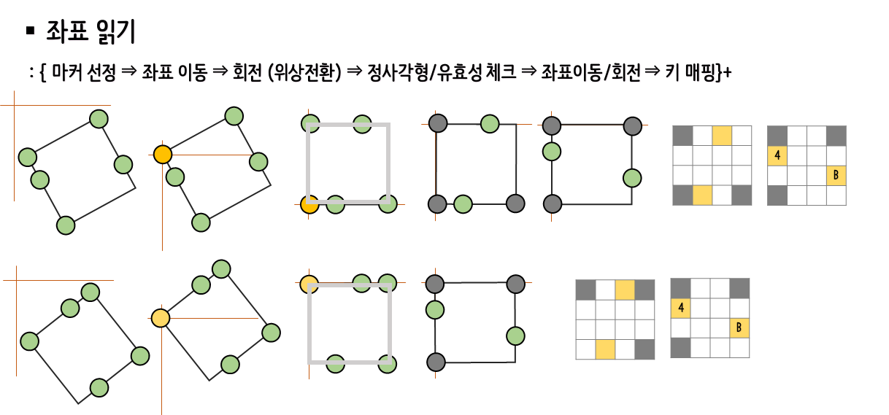
Doing & To do
Boost your Big “D”
터치코드 도트 패턴 확장
현재 4개의 도트 패턴 (실제 데이터는 1개로 표현)
코드활용을 위한 패턴 확장 필요 (5개 이상의 좌표)
서보 모터기반 아날로그 해석 ⇒ 디지털/전기적 설계 변경
스탬프 內 LPWA 모뎀수용 및 기구 최적화
Nano33 BLE 및 ESP12E 활용 (소형 MCU 채택)
LPWA 모뎀제어 (AT커맨드/시리얼통신)
기구 최적화

Slide 17
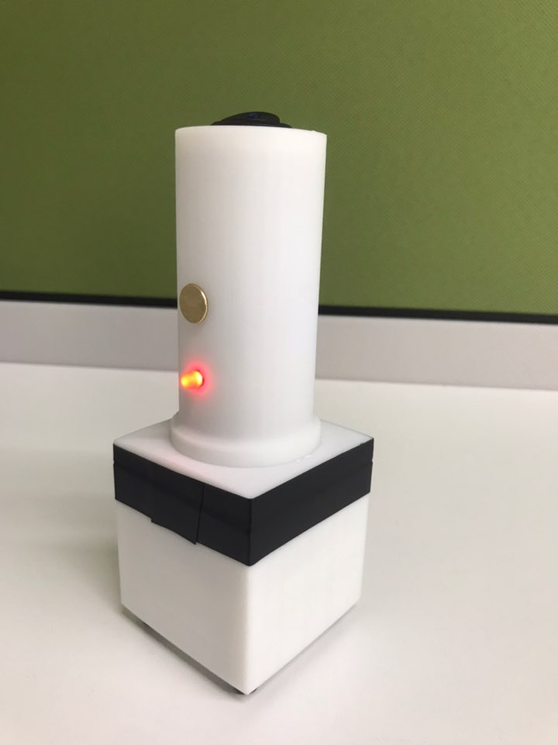
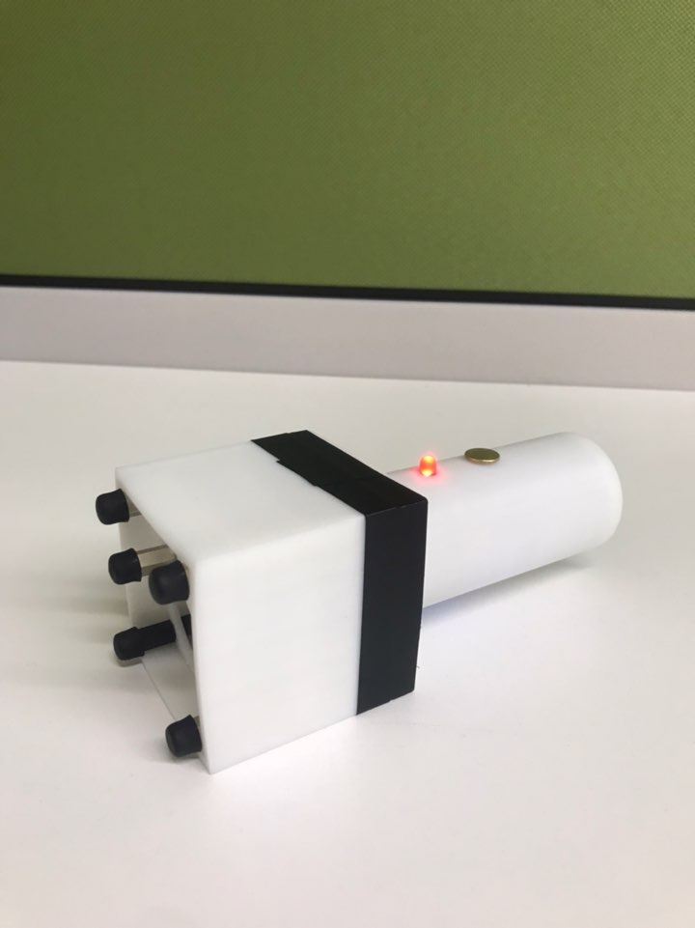
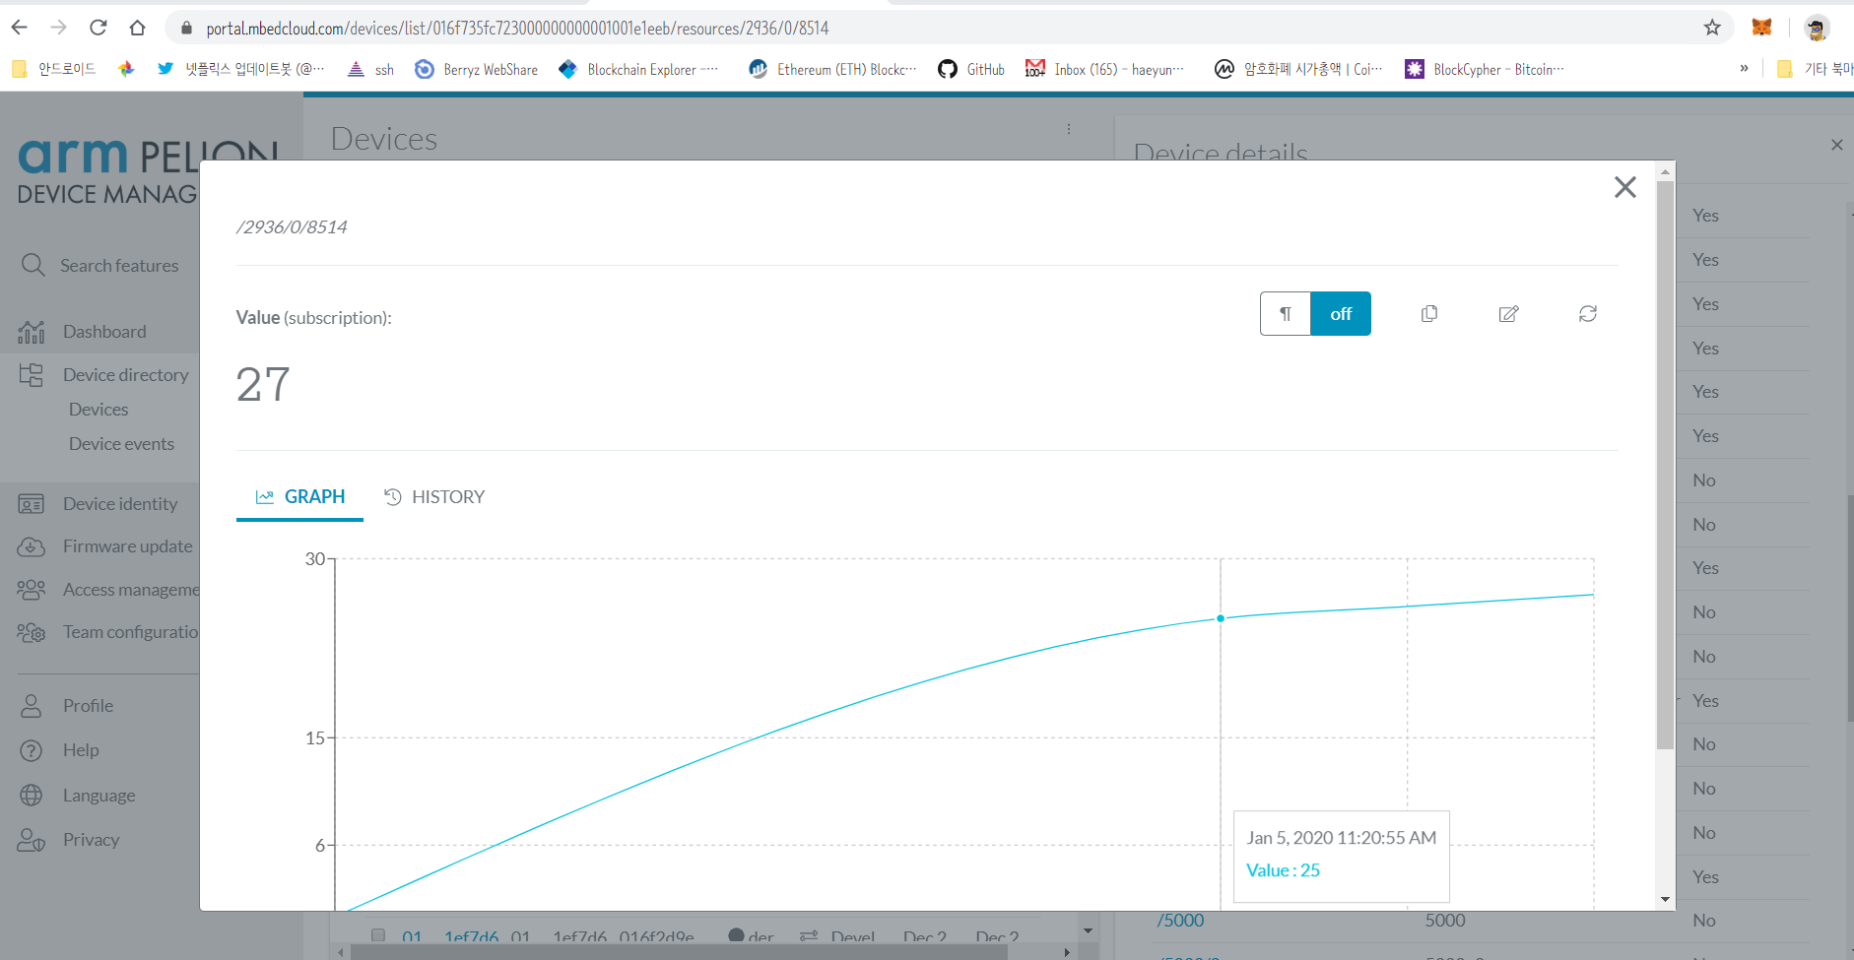
Demonstration

Slide 18
Thank You

